Slide 1
eidas
SISTEM DE INTEROPERABILITATE TEHNOLOGICĂ CU STATELE MEMBRE UE (SITUE)

Slide 2
Prezentare Generala
Recunoastere identitate electronica, autentificare si servicii de incredere transfrontaliere
Proiect la nivel european care ofera posibilitatea cetatenilor anumitor state membre sa aiba acces la serviciile publice puse la dispozitie de catre alte state membre
Definitie
Autentificarea cetatenilor din cadrul mai multor state membre (Cehia, Germania, Franta, Portugalia, Luxemburg, Polonia) la anumite servicii publice din Romania (ADR-ghiseul.ro, ONRC, PCUe, MAT, ANCPI)
Autentificarea cetatenilor romani la anumite servicii publice din cadrul mai multor state membre (Cehia, Germania, Franta, Portugalia, Luxemburg, Polonia)
Fluxurile de Baza
Integrare cu mai multe state membre (Cehia, Germania, Franta, Portugalia, Luxemburg, Polonia)
Integrare cu PSCID/ROeID
Integrare cu service providerii din Romania (ADR-ghiseul.ro, ONRC, PCUe, MAT, ANCPI)
Integrare

Slide 3
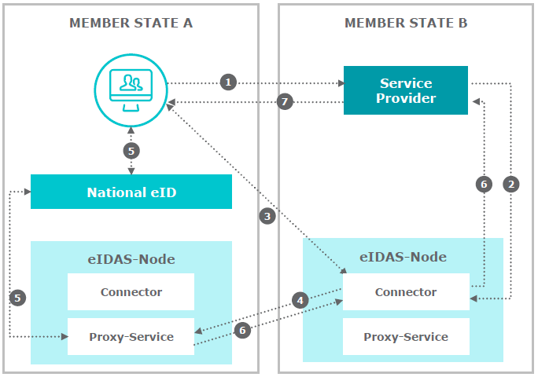
Soluția propusă - Eidas-node v2.6
1. Utilizatorul din statul membru A solicită acces la serviciile din statul membru B
2. Furnizorul de servicii din statul membru B transmite cererea nodului eIDAS din țara sa
Nodul eIDAS din statul membru B cere utilizatorului informații cu privire la țara din care acesta provine
3. După ce utilizatorul furnizează informațiile privind țara de origine nodul eIDAS din statul membru B trimite cererea către nodul eIDAS din statul membru A
4. Nodul eIDAS din statul membru A transmite cererea către Furnizorul de identitate în vederea autentificării.
5. Utilizatorul se autentifică folosind identitatea sa electronică iar după autentificare identitatea este transmisă către nodul eIDAS
6. Nodul eIDAS din statul membru A transmite răspunsul către nodul eIDAS din statul membru B care îl transmite către Furnizorul de servicii
7. Furnizorul de servicii permite accesul utilizatorului

Slide 4
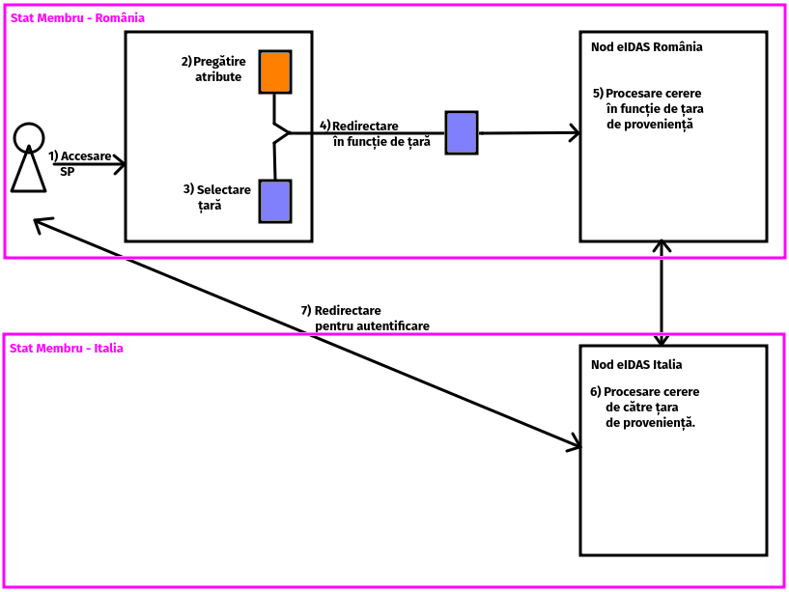
Exemplu Flux
Un cetatean italian are de platit o amenda primita in Romania si apeleaza la ghiseul.ro (Furnizor de Servicii - SP) pentru a face plata.
Furnizorul de identitate (Identity Provider - IDP) al Italiei se va ocupa de identificarea si autentificarea cetateanului italian pentru SP-ul din Romania.
3. Pentru ca SP-ul sa identifice clientul, trebuie sa pregateasca cererea de autentificare, ceea ce va include:
atributele necesare – aceste atribute sunt informatiile cerute de catre SP, in cazul nostru serviciul public romanesc oferit de ghiseul.ro;
tara de provenienta – aceasta informatie este necesara pentru a redirecta catre nodul eidas din Italia, in cazul nostru.
Accesare SP – Cetateanul italian acceseaza SP-ul din Romania, acesta fiind ghiseul.ro;
Pregatire atribute – Acesta este un proces automatizat de catre SP. Se defines informatiile de care are nevoie SP-ul din partea cetateanului italian;
Selectare tara – Acesta este un proces manual, deoarece cetateanul italian trebuie sa spuna ca tara lui este Italia. Acest proces ajuta in identificarea nodului;
Redirectare in functie de tara – In functie de tara selectata, nodul eIDAS din Romania poate decide cu ce nod sa comunice pentru a stabili conditiile de autentificare ale cetateanului. Sunt trimise mai departe atributele solicitate de catre ghiseul.ro (SP-ul de interes);
Procesare cerere in functie de tara de provenienta – Nodul eIDAS din Romania proceseaza cererea, observa ca cetateanul a declarat ca este din Italia, drept urmare cererea este trimisa mai departe catre nodul eIDAS din Italia;
Procesare cerere de catre tara de provenienta – Nodul eIDAS din Italia proceseaza cererea si determina conditiile de autentificare pentru cetatean;
Redirectare pentru autentificare – Nodul eIDAS din Italia redirecteaza cetateanul italian catre pagina IDP al nodului pentru autentificare.

Slide 5
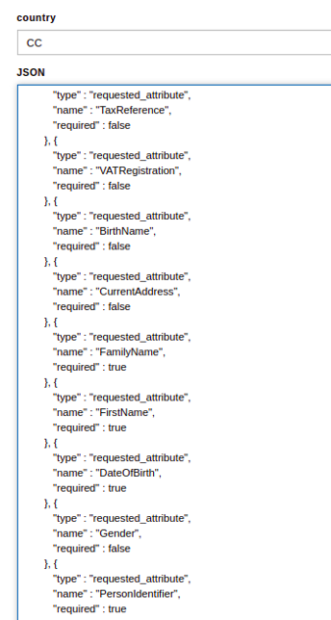
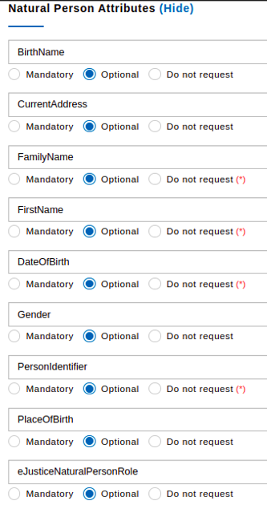
Structuri de date
Capturile alaturate reprezinta setul minimal de date care poate fi transmis de la un stat membru catre altul
Exista mai multe tipuri de atribute, grupate in atribute nucleu (core) si atribute reprezentative
Fiecare dintre aceste atribute sunt dedicate persoanelor fizice sau juridice

Slide 6
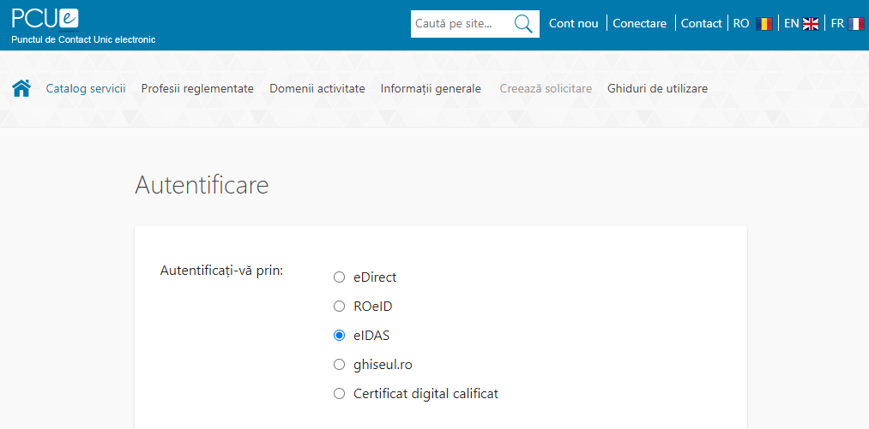
Exemplu Furnizor de servicii

Slide 7
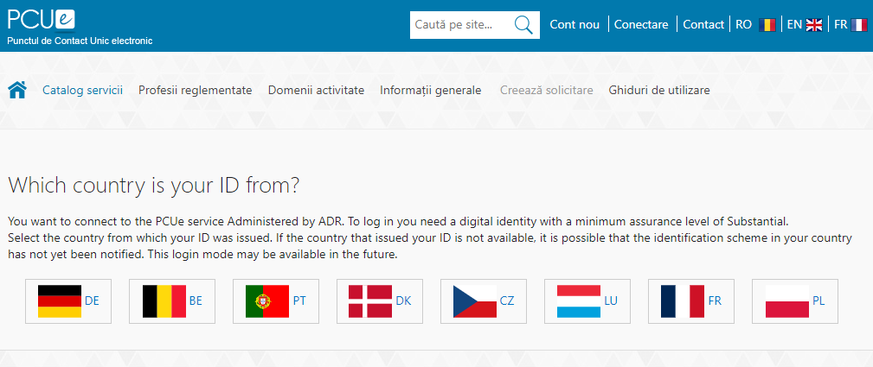
Exemplu Furnizor de servicii

